Slide 1
Базы данных и SQL
Тайминг:
Длительность 10 минут
Викторина в презентации
Семинар 2.

Slide 2
Вопросы?
Вопросы?
Вопросы?

Slide 3
План на сегодня:
Quiz!
Работа с таблицами: создание и заполнение
Манипуляции с таблицами
Перерыв
Использование операторов CASE, IF
Домашнее задание

Slide 4


Quiz!

Slide 5
Первичный ключ задается с помощью команды…
PRIMARY KEY
FOREIGN KEY

Slide 6
Первичный ключ задается с помощью команды…
PRIMARY KEY
FOREIGN KEY

Slide 7
Выберите обозначения комментариев в MySQL:
- -
#
//
/* Многострочный комментарий */

Slide 8
Выберите обозначения комментариев в MySQL:
- -
#
//
/* Многострочный комментарий */

Slide 9
Оператор AND
объединяет два выражения, если оба этих выражения одновременно истинны
объединяет два выражения, если хотя бы одно выражение истинно
объединяет два выражения, если выражение в этой операции ложно, то общее условие истинно.

Slide 10
Оператор AND
объединяет два выражения, если оба этих выражения одновременно истинны
объединяет два выражения, если хотя бы одно выражение истинно
объединяет два выражения, если выражение в этой операции ложно, то общее условие истинно.

Slide 11
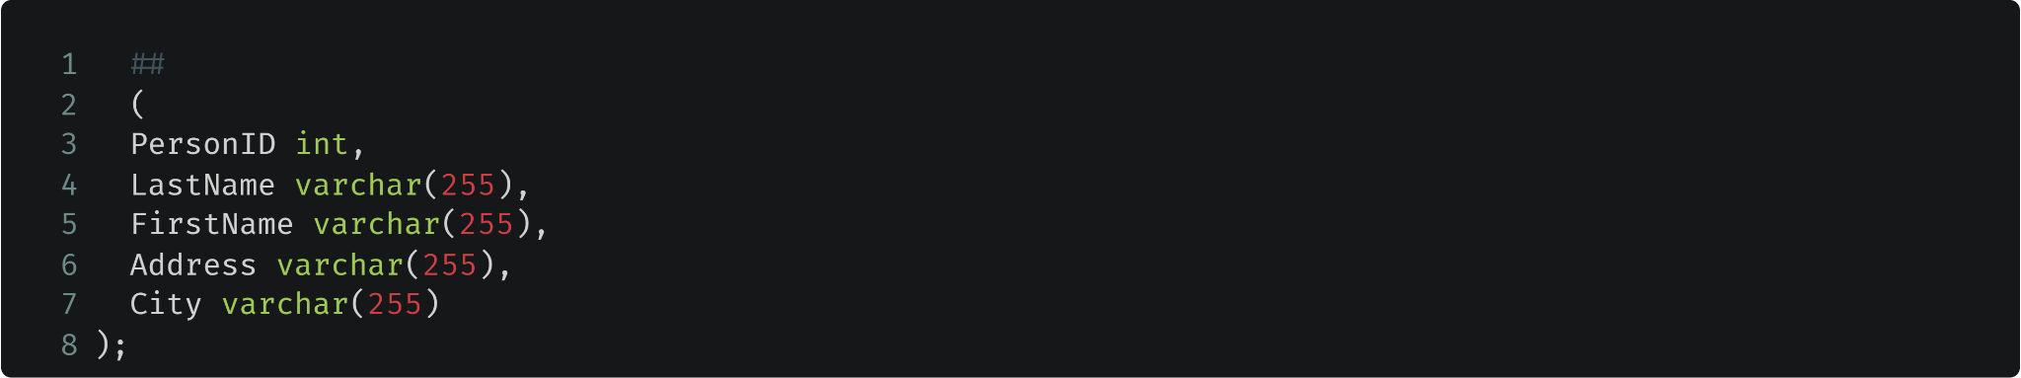
Какой оператор SQL нужно ставить, чтобы создать таблицу Persons?
СREATE TABLE Persons
СREATE TABLE Person
СREATE Persons
ADD TABLE Persons

Slide 12
Какой оператор SQL нужно ставить, чтобы создать таблицу Persons?
СREATE TABLE Persons
СREATE TABLE Person
СREATE Persons
ADD TABLE Persons

Slide 13
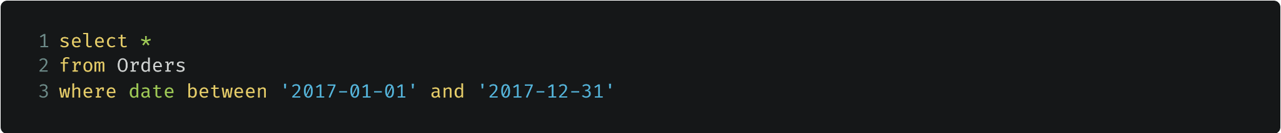
Что покажет следующий запрос:
Все данные по заказам, совершенным за 2017 год, за исключением 01 января 2017 года
Все данные по заказам, совершенным за 2017 год, за исключением 31 декабря 2017 года
Все данные по заказам, совершенным за 2017 год
Ничего, запрос составлен неверно

Slide 14
Что покажет следующий запрос:
Все данные по заказам, совершенным за 2017 год, за исключением 01 января 2017 года
Все данные по заказам, совершенным за 2017 год, за исключением 31 декабря 2017 года
Все данные по заказам, совершенным за 2017 год
Ничего, запрос составлен неверно

Slide 15

Создать таблицу с подборкой фильмов. Связать с произвольной табличкой ключом
10 мин
Например, в таблице создаются следующие столбцы:
1. уникальный идентификатор фильма,
2. название фильма
3. год выхода
4. длительность фильма в минутах
5. сюжетная линия, небольшое описание фильма
Все поля имеют ограничение NOT NULL. Первичный ключ PRIMARY KEY – поле id.

Slide 16
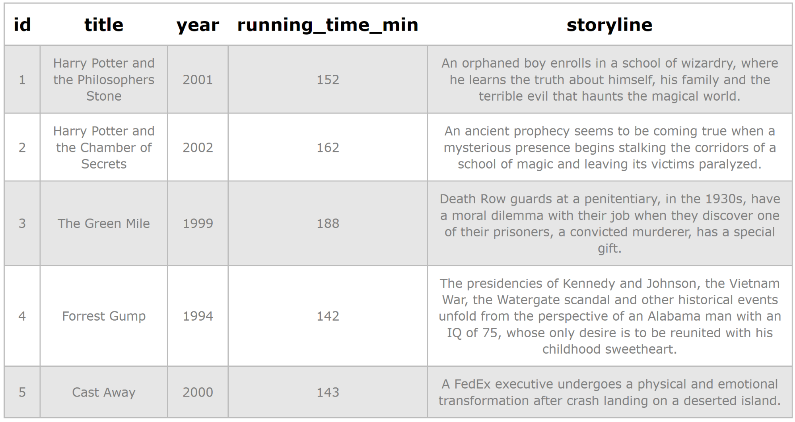
Заполните табличку тестовыми
данными, используя оператор INSERT INTO. Пример:
15 мин

Slide 17
Операции с таблицами
1. Переименование делается с помощью команды RENAME TABLE.
USE db; RENAME TABLE old_name TO new_name;
2. Для добавления нового столбца нам понадобится команда ADD.
ALTER TABLE cinema
ADD Language VARCHAR(50) NULL;
3. Чтобы удалить столбец в MySQL используется ALTER TABLE с DROP COLUMN:
ALTER TABLE cinema
DROP COLUMN Language;

Slide 18
Операции с таблицами
4. С помощью DROP TABLE можно полностью удалить таблицу из базы данных:
DROP TABLE cinema;
5. Для добавления внешнего ключа воспользуемся уже знакомой нам командой ADD:
ALTER TABLE cinema
ADD FOREIGN KEY(producer_id) REFERENCES producer(Id);
6. Если надо очистить таблицу от данных используется команда TRUNCATE TABLE:
TRUNCATE TABLE cinema;

Slide 19
Ваши вопросы?
Перерыв
Notes:
Для удобства можно использовать таймер на экране: вариант 1, вариант 2

Slide 20
Задача 3. В зависимости от поля “grade”, установите еще один столбец с именем class в зависимости от значений: A++ – DISTINCTION,A+ – FIRST CLASS, A – SECOND CLASS, B+ – SECOND CLASS, C+ – THIRD CLASS, ALL OTHERS – FAIL
20 мин
stud_id 1 | total_marks 450 | grade A
2 | 480 | A+
3 | 490 | A++
4 | 440 | B+
5 | 400 | C+
6 | 380 | C
7 | 250 | D
8 | 200 | E

Slide 21
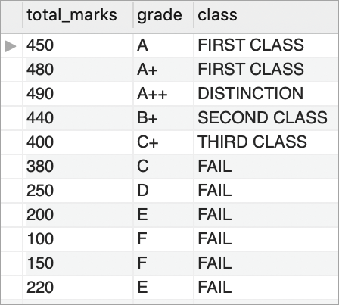
Обсуждение решения:
20 мин

Slide 22
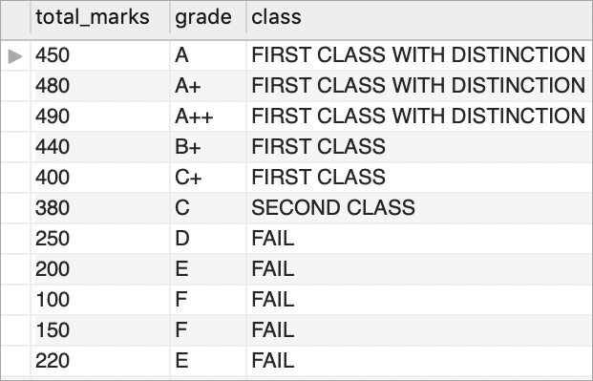
Расставим студентам классы в зависимости от оценок.
20 мин
Total_marks > 450 – «ПЕРВЫЙ КЛАСС С ОТЛИЧИЕМ»
Total_marks от 400 до 450 – «ПЕРВЫЙ КЛАСС»
Total_marks от 350 до 400 – «ВТОРОЙ КЛАСС»
Total_marks от 300 до 350 – «ТРЕТИЙ КЛАСС»
В противном случае - НЕУДАЧА

Slide 23
Оценка посещаемости студента
10 мин
IF( condition, [value_if_true], [value_if_false] )
1. Проверьте истинность выражения, используя оператор "IF"
Если 100<200, то печатаем 'yes'; иначе - 'no'
2. В зависимости от общего количество баллов, укажите статус ученик в табеле успеваемости: если суммарное количество баллов больше 450, то студент закончил на “Отлично”; иначе - “Хорошо”

Slide 24
Ваши вопросы?

Slide 25
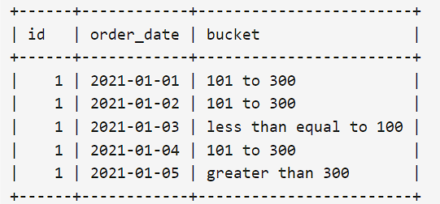
Домашнее задание
1. Используя операторы языка SQL,
создайте таблицу “sales”. Заполните ее данными. Справа располагается рисунок к первому заданию.
2. Разделите значения поля “bucket” на 3 сегмента: меньше 100(“Маленький заказ”), 100-300(“Средний заказ”) и больше 300 (“Большой заказ”)

Slide 26
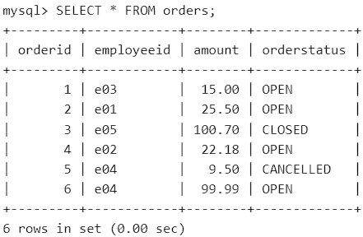
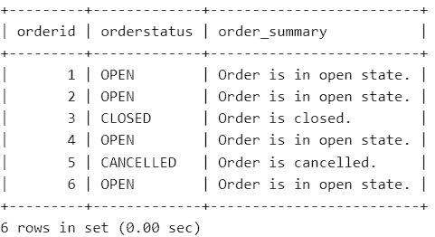
Домашнее задание
3. Создайте таблицу “orders”, заполните ее значениями. Покажите “полный” статус заказа, используя оператор CASE. Ниже приведены таблицы с примерами:
4. Чем 0 отличается от NULL?
Напишите ответ в комментарии к домашнему заданию на платформе

Slide 27



Рефлексия
Семинар 1. Знакомство с языками программирования
Был урок полезен вам?
Узнали вы что-то новое?
Что было сложно?
Notes:
Вы можете сами менять вопросы! Попросите студентов ответить голосом или отписаться в чате.

